Slide 1
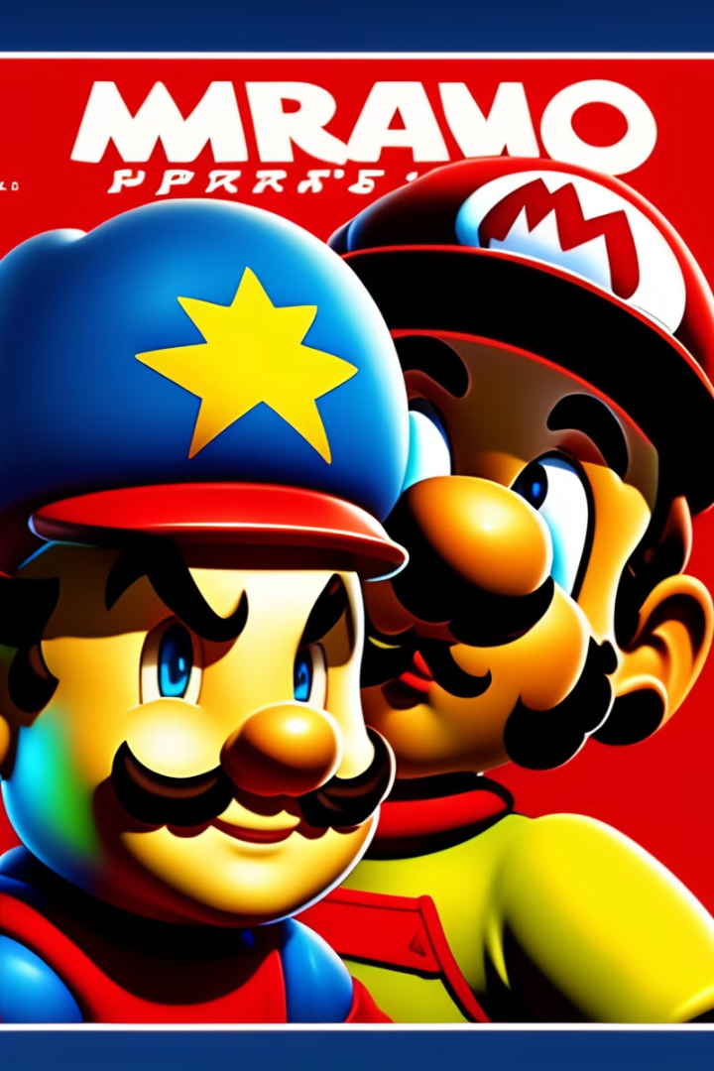
Платформенная игра в стиле Марио
Добро пожаловать в мир платформенных игр, вдохновленный классической серией Марио.

Slide 2
О проекте
Язык программирования
Библиотеки
В основе проекта лежит язык Python, известный своей простотой и доступностью.
Для разработки использовались PyQt6, pygame и PIL, предоставляющие необходимые инструменты для создания графики, анимации и взаимодействия.

Slide 3
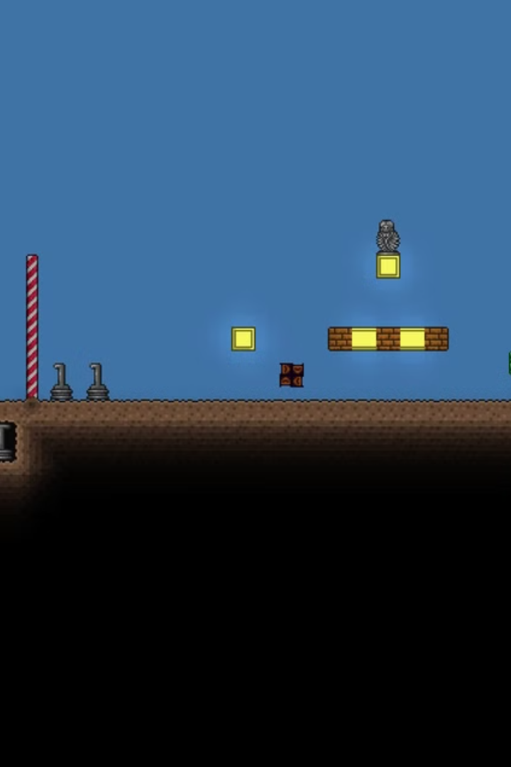
Геймплей
Перемещение
Прыжки
Игрок может перемещаться влево и вправо, используя клавиши управления.
Игрок может прыгать, преодолевая препятствия и добираясь до труднодоступных мест.
Сбор монет
По пути игрок может собирать монеты, заработанные очки, и получать бонусы.

Slide 4
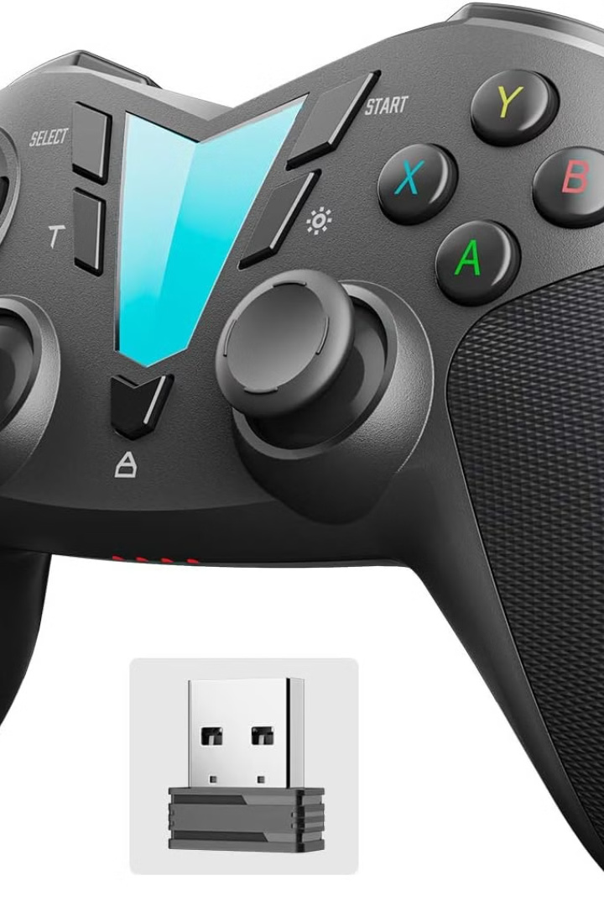

Управление игрой
Клавиатура
Используются клавиши стрелок для управления движением персонажа.

Slide 5
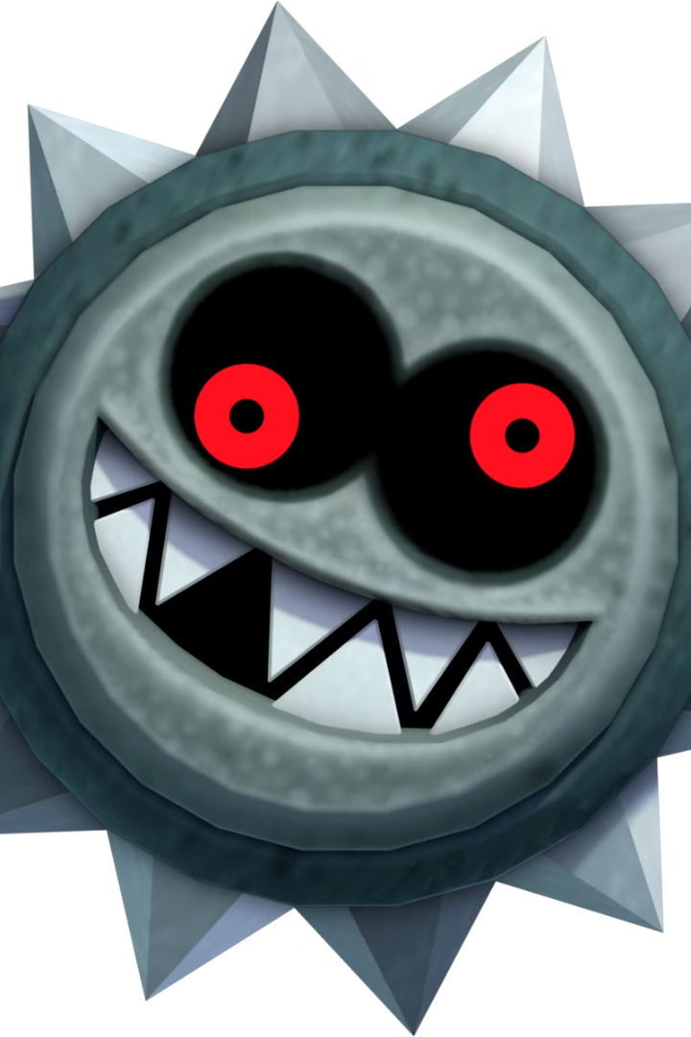
Игровые объекты
Игрок
Враги
Персонаж, управляемый игроком.
Разнообразные враги, с которыми нужно бороться.
Монеты
Предметы, которые можно собирать для получения очков.

Slide 6
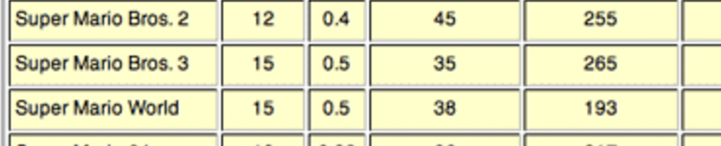
Физическое моделирование
При столкновении с препятствиями происходит реакция: уничтожение, изменение движения, сбор монет.
1

Slide 7
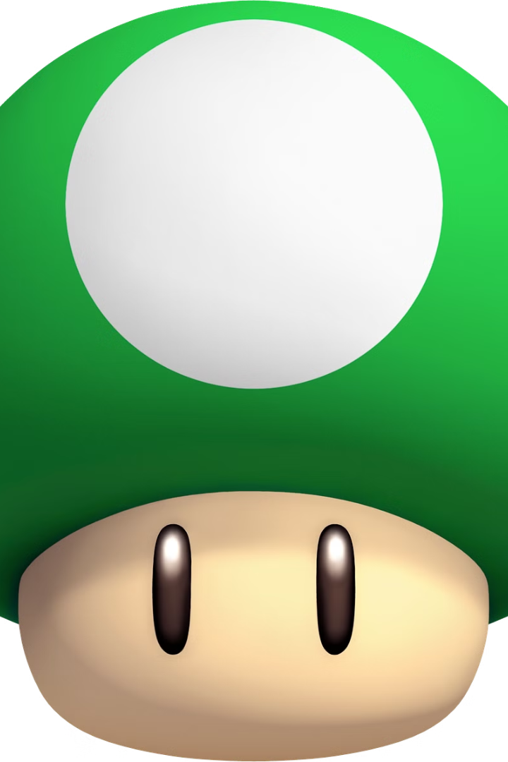
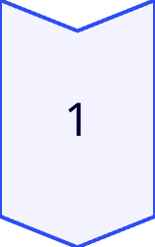
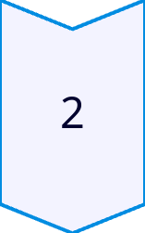
Взаимодействие с объектами
Игрок может взаимодействовать с монетами, собирая их.
При столкновении с врагами игрок может умереть, или убить их.

Slide 8
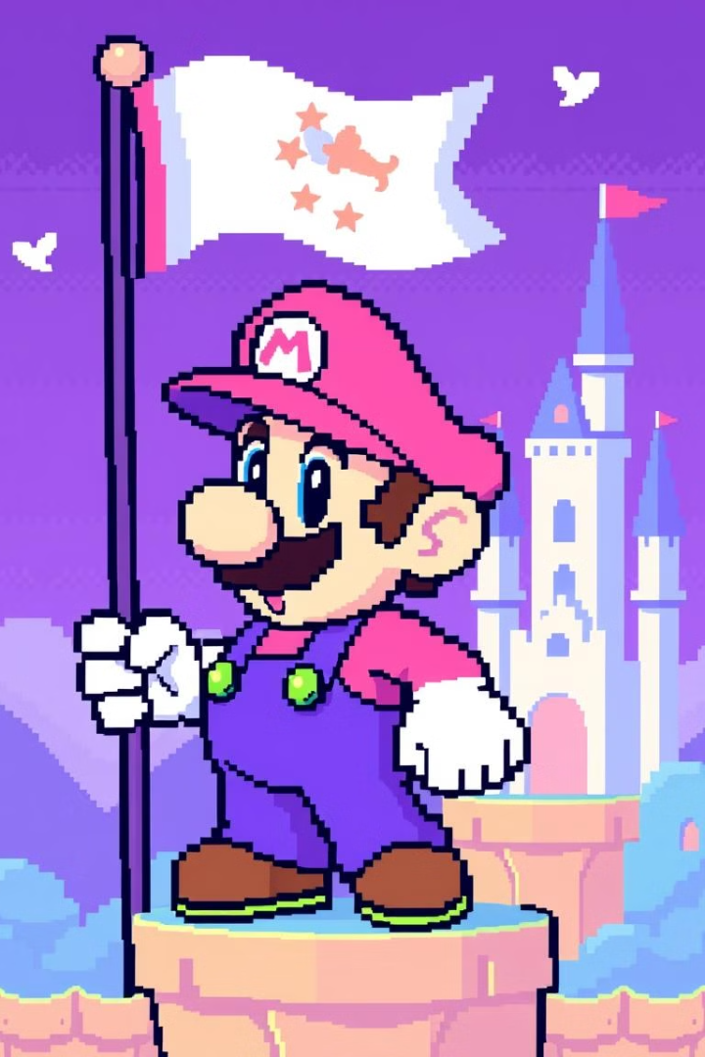
Заключение и вывод
Проект платформенной игры в стиле Марио, созданный с использованием Python, PyQt6, pygame и PIL, демонстрирует успешное применение этих инструментов для разработки интерактивных игр.

